Slide 1


Trường Tiểu học Ái Mộ A
NHIỆT LIỆT CHÀO MỪNG CÁC THẦY CÔ GIÁO!
VỀ DỰ GIỜ LỚP 5A
MÔN: ĐẠO ĐỨC
GV: Nguyễn Thanh Hà

Slide 2

Ôn bài cũ
Hãy kể về một truyền thống tốt đẹp
của gia đình, dòng họ mình.
Đọc một số câu ca dao, tục ngữ
về chủ đề “Biết ơn tổ tiên”

Slide 3


Slide 5
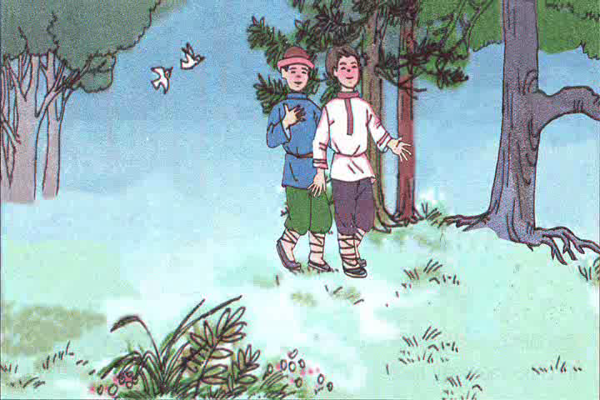
Hoạt động I: Truyện “Đôi bạn”

Slide 6

Truyện: Đôi bạn
Khi đi vào trong rừng, chuyện gì đã
xảy ra với đôi bạn ?
Con có nhận xét gì về hành động bỏ bạn
chạy thoát thân của nhân vật trong truyện ?
3. Con thử đoán xem sau sự việc này,
tình cảm giữa hai người bạn sẽ ra sao ?

Slide 7
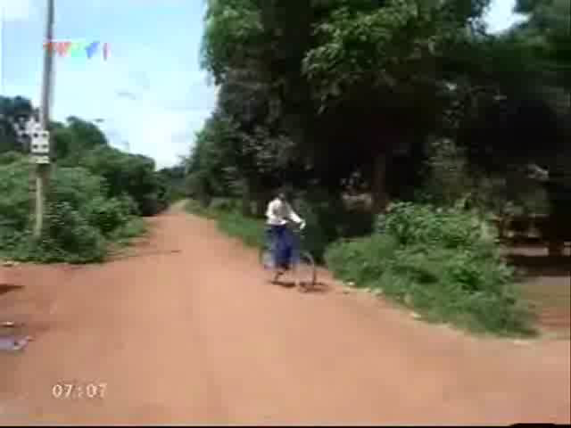
Truyện: Năm năm cõng bạn đến trường

Slide 8
Truyện: Năm năm cõng bạn đến trường
1. Để giúp người bạn tật nguyền A Trâm đến trường, bạn A Byưh trong phóng sự đã làm gì?
2. Qua hành động đó, con thấy A Byưh là người bạn như thế nào?

Slide 9

GHI NHỚ:
GHI NHỚ:
Bạn bè cần phải đoàn kết,
thương yêu, giúp đỡ lẫn nhau,
nhất là những lúc khó khăn,
hoạn nạn. Có như vậy, tình bạn
mới thêm thân thiết, gắn bó.
Bạn bè là nghĩa tương thân.
Khó khăn, thuận lợi ân cần bên nhau.

Slide 11
Hoạt động 2: Bày tỏ thái độ
a. Trẻ em có quyền tự do kết giao bạn bè.
b. Bạn bè mang lại cho em niềm vui.
c. Bạn bè tốt phải biết giúp đỡ, che giấu khuyết điểm cho nhau.
d. Bạn bè phải biết giúp đỡ nhau cùng
tiến bộ.

Slide 13
Hoạt động 2: Bày tỏ ý kiến
a. Trẻ em có quyền tự do kết giao bạn bè.
b. Bạn bè mang lại cho em niềm vui.
c. Bạn bè tốt phải biết giúp đỡ, che giấu khuyết điểm cho nhau.
c. Bạn bè tốt phải biết giúp đỡ, che giấu khuyết điểm cho nhau.
d. Bạn bè phải biết giúp đỡ nhau cùng
tiến bộ.

Slide 14
Hoạt động 3:
Trò chơi “ Bông hoa tình bạn”

Slide 15
Luật chơi

Slide 16
1
Yêu thương
6
Đoàn kết
Giúp đỡ
2
TÌNH
BẠN
3
5
Tin tưởng
Tôn trọng
Chia sẻ
4

Slide 17
Câu 1
Khi bạn gặp chuyện vui, em sẽ làm gì?

Slide 18
Câu 2
Bạn phê bình khi em mắc khuyết điểm,
em sẽ làm gì?

Slide 19
Câu 3
Khi bạn gặp chuyện buồn, em sẽ làm gì?

Slide 20
Câu 4
Bạn em bị kẻ xấu rủ rê, lôi kéo vào
những việc làm không tốt, em sẽ làm gì?

Slide 21
Câu 5
Cánh hoa may mắn

Slide 22


Câu 6
A. Mình sẽ bỏ qua việc này,
không mách cô vì mình với bạn
là bạn thân của nhau.
C. Nhắc bạn không nên quay cóp.
Nếu bạn không nghe thì thưa
chuyện này với cô giáo.
B. Thưa chuyện này với cô giáo vì
như vậy là thiếu trung thực và
không công bằng với những bạn khác.
D. Bạn có ý kiến khác.

Slide 24
GHI NHỚ:
GHI NHỚ:
Bạn bè cần phải đoàn kết,
thương yêu, giúp đỡ lẫn nhau,
nhất là những lúc khó khăn,
hoạn nạn. Có như vậy, tình bạn
mới thêm thân thiết, gắn bó.
Bạn bè là nghĩa tương thân.
Khó khăn, thuận lợi ân cần bên nhau.

Slide 25

ĐIỀU EM MONG MUỐN
Bfdjmnfgjmn g

Slide 26
Dặn dò:
- Sưu tầm những tấm gương,
mẩu chuyện, bài thơ, bài hát,
tục ngữ,ca dao hay những câu
danh ngôn về tình bạn.

Slide 27

KÝnh chóc c¸c thÇy c« m¹nh khoÎ, c¸c em ch¨m ngoan.

